Slide 1



06-11-2025
تحت إشراف العميد لكلية العلوم والتكنولوجيا بجامعة محمد خيضر بسكرة
دورة التعريفية
للمجالات والتخصصات
البرمجة اللتصميم الإلكترونيات
المؤسسات الناشئة ريادة المشاريع
يستكشف هذا العرض التقديمي مهمة وتأثير MZ Collage Labs —، وهو مركز رقمي إبداعي يمكّن الطلاب والمهنيين من تطوير المهارات المستقبلية وبناء مشاريع حقيقية وخلق فرص في مجال التكنولوجيا والتصميم والابتكار. وهو يسلط الضوء على برامجنا الرئيسية وأساليب التدريب وكيف نساعد الأفراد والمؤسسات على النمو في العالم الرقمي سريع التغير.
كوردورلي محمد عبد القادر المازوني
مدير مؤسسة للخدمات التقنية والرقمية
Mz Collage Labs

Slide 2

مخطط الدورة
الأفكار الموجزة الأساسية:
We focus on real skills, teamwork, and building digital careers — not just learning theories
المجالات المستقبلية
الواقع الحالي
الهيكل العام
هدف العرض
الحوار مفتوح
الختام
دعوة المشاركة
كيف نشتغل

Slide 3

الهدف العام من الدورات التكوينية
هدفنا في MZ Collage Labs إننا نساعدك تكتشف شغفك
وتمكين الطلبة من اكتساب المهارات الرقمية والمهنية الحديثة التي يتطلبها سوق العمل،
وتحويلهم من متلقّين إلى صُنّاع مهارة ومشاريع،
من خلال تكوينات تطبيقية عملية، تربط المعرفة الجامعية بالواقع العملي.
ابدأ اليوم... المستقبل ينتظر مهارتك
نؤمن إن كل طالب قادر يكون مبرمج، مصمّم، صانع مشروع... لو بدأ بالخطوة الأولى.

Slide 4
هي مؤسسة تدريب وتطوير رقمي تجمع بين التعليم التطبيقي، والإنتاج التقني، وريادة الأعمال.
نعمل كنظام متكامل يربط بين الطالب والسوق من خلال برامج تدريبية، مشاريع تقنية أو رقمية، ومنتجات تعليمية متطورة.
الهيكل العام لمؤسسة
MZ Collage Labs
المنتجات التعليمية
الخدمات التقنية
التكوين التطبيقي
محتوى تدريبي تفاعلي،
دورات عبر الإنترنت،
وأدوات تعلم ذاتي ،
كتب ومخططات تعليمية .
تصميم مواقع وتطبيقات،
تطوير البرمجيات،
وأنظمة ذكية والتحكم ،
تصميم الجرافيكي،
دراسات وإستشارات .
دورات تدريبية عملية في
البرمجة،
لتصميم،
الإلكترونيات،
والطاقة.
نتعلم لنُبدع... نُبدع لنبني.

Slide 5

الواقع الحالي
هل التخصص الجامعي وحده كافي ؟؟
هل كل الطلبة يمتلكون المعرفة ، المهارة ، الخبرة ،الرؤية للسوق ؟؟
المؤسسات والشركات تبحث عن الكفاءات الجاهزة، لا عن الشهادات فقط.
وهنا بالضبط يجي دورنا كمؤسسة MZ Collage Labs…
نوفّر تجربة واقعية من داخل الجامعة وخارجها، نخلي الطالب يتعلم ويطبّق كأنه في السوق.

Slide 6
هذه هي المجالات التي نبني من خلالها مهارات المستقبل
المجالات المستقبلية
البرمجة والتطوير
الخدمات : تطوير المواقع – تطبيقات الهاتف – أنظمة التحكم – لوحات التحكم – إدارة البيانات
التصميم الجرافيكي والتصميم ثلاثي الأبعاد
الخدمات : تصميم الهوية البصرية – الإعلانات – تصميم واجهات التطبيقات – الشخصيات والمباني ثلاثية الأبعاد – الموشن غرافيك
الإلكترونيات والتحكم الذكي
الخدمات الفرعية: مشاريع الأتمتة – أنظمة تحكم ذكية – إنترنت الأشياء – الروبوتات – أجهزة القياس والتحكم.
الطاقات المتجددة والتحكم الصناعي
الخدمات الفرعية: تصميم الأنظمة الشمسية – التحكم الصناعي – مراقبة الطاقة – مشاريع إلكترونية للطاقة الذكية
ريادة الأعمال والتسويق
الخدمات الفرعية: بناء المشاريع الرقمية – التسويق الإلكتروني – إدارة العلامة التجارية – تطوير المحتوى – استراتيجيات المبيعات.

Slide 7

تطوير الويب:
إنشاء مواقع تفاعلية احترافية باستخدام HTML, CSS, JavaScript, PHP, Python..
البرمجة والتطوير
موقع
من الفكرة إلى النظام
تطبيقات الهاتف (Android & iOS):
برمجة تطبيقات متعددة المنصات باستخدام Flutter وDart.
تطبيق
الأنظمة وقواعد البيانات:
تصميم أنظمة إدارة متكاملة باستخدام MySQL, Firebase, SQL Server
قاعدة بيانات
الفكرة
AI
الذكاء الاصطناعي:
تحليل بيانات تحكم ، تعلم ،روبوتات ذكية.
Python ChatGPT API TensorFlow
لوحة تحكم
لوحات التحكم والأنظمة الذكية:
ربط البرمجة بالإلكترونيات والتحكم الآلي في المشاريع الصناعية

Slide 8
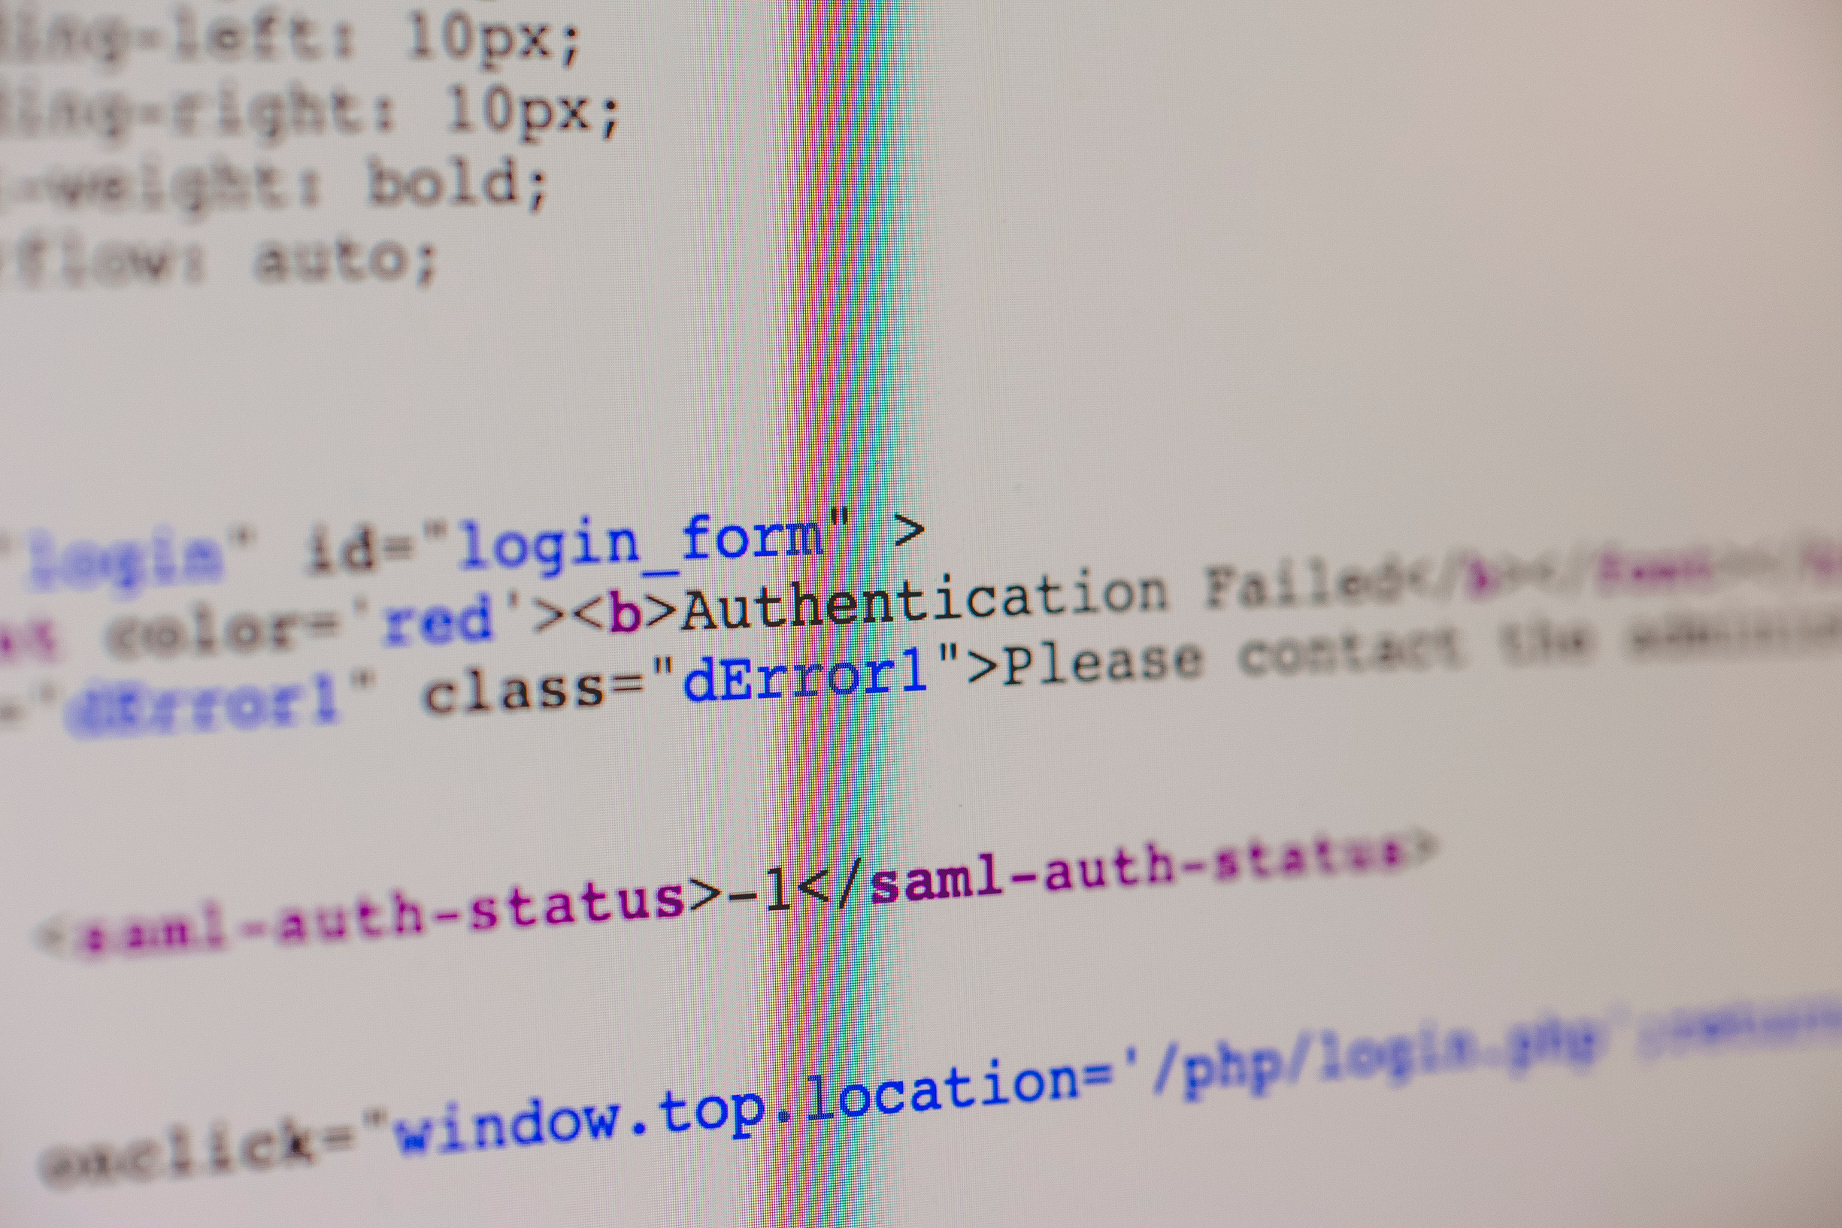
البرمجة والتطوير
من الفكرة إلى النظام
برامج وأدوات نستخدمها:
طريقة التدريب معنا
Visual Studio Code
Git & GitHub
Flutter & Android Studio
PHPMyAdmin / MySQL
Firebase / Node.js / Python
Figma لتصميم واجهات المستخدم
نعتمد على أسلوب “التطبيق مع الشرح” — المتدرب يبدأ مشروعه من أول جلسة.
ندمج بين التعليم النظري، المشاريع الجماعية، والدعم المستمر عبر المنصات الرقمية.
كل متدرب يخرج بملف أعمال (Portfolio) حقيقي يعرض مهاراته للسوق.
ابدأ بالكود… اصنع مشروعك الأول معنا.

Slide 9

التصميم الجرافيكي وثلاثي الأبعاد
التصميم هو أول انطباع وأقوى وسيلة للتأثير
برامج وأدوات نستخدمها:
شعارات، هويات بصرية، لافتات، تصاميم إعلانات ومحتوى سوشيال ميديا.
تصميم واجهات المستخدم (UI/UX):
نمذجة وتصميم شخصيات، مبانٍ، منتجات، ومشاهد واقعية للألعاب أو العروض.
تحريك الشعارات والمشاهد الإعلانية فيديوهات تفاعلية .
Adobe Photoshop
Illustrator
After Effects & Premiere Pro
Figma & Adobe XD
Blender / 3ds Max / SketchUp
ابدأ التصميم اليوم… لأن الإبداع لا ينتظر.

Slide 10
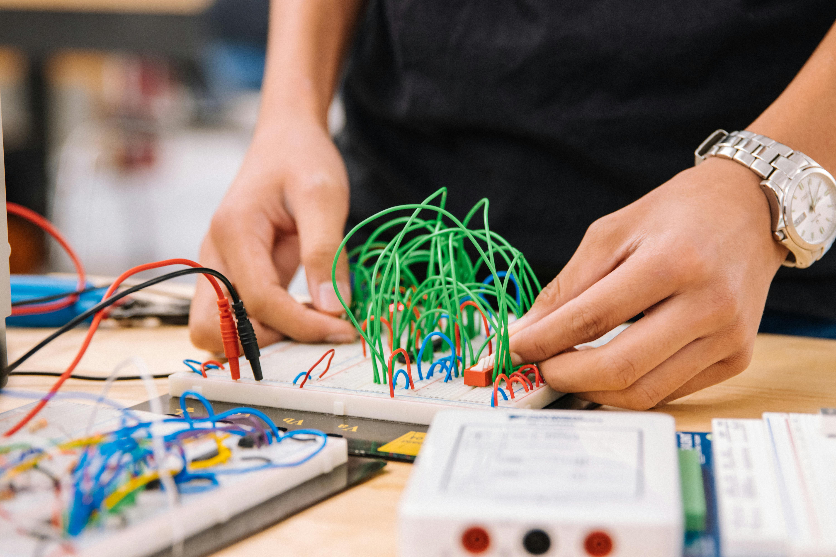
الإلكترونيات والتحكم الذكي
كيف نمنح الأجهزة عقولًا تعمل وتتحكم.
برامج وأدوات نستخدمها:
Arduino IDE
Tinkercad / Proteus
Raspberry Pi OS
Multisim / EasyEDA )
الإلكترونيات الأساسية والتطبيقية
أنظمة التحكم الآلي
Arduino وRaspberry Pi
إنترنت الأشياء (IoT)
الروبوتات والمشاريع الابتكارية
طريقة التدريب:
تبدأ من الأساسيات، ثم تبني مشروعك بنفسك خطوة بخطوة.
نستخدم التجربة والتطبيق في كل جلسة، مع مشاريع واقعية قابلة للتنفيذ ميدانيًا.
كل متدرّب يخرج بمشروع فعلي قابل للعرض أو التسويق.
إبدأ بصنع مشاريعك… ودع التقنية تتحدث عنك

Slide 11

الطاقات المتجددة والتحكم الصناعي
نصنع أنظمة تعمل بذكاء، وتُنتج باستدامة.
برامج وأدوات نستخدمها:
Automation Studio
Proteus / Multisim )
PVsyst / Helioscope)
MATLAB / Simulink )
تصميم وتركيب الأنظمة الكهروضوئية والأنظمة المركّبة، دراسة الإنتاج والتخزين
برمجة وحدات التحكم المنطقية، تصميم واجهات المراقبة
تحليل خطوط الإنتاج وتطوير
تشخيص الأعطال، مراقبة الأداء، وإدارة الصيانة
طريقة التدريب:
انبدأ من الأساسيات إلى بناء نموذج مشروع حقيقي.
كل متدرّب يمر عبر ثلاث مراحل:
الفهم – المحاكاة – التنفيذ.
ندمج البرمجة بالهندسة لتكوين مهارة تحليل وربط بين الطاقة والتحكم الذكي.
اصنع طاقتك… وابنِ بها مستقبل الصناعة الذكية.

Slide 12
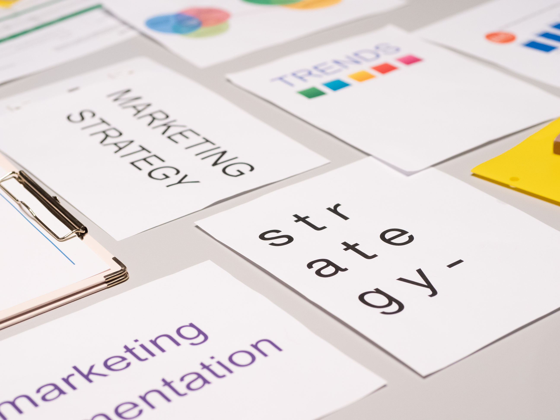
ريادة الأعمال والتسويق
من الفكرة إلى السوق
برامج وأدوات نستخدمها:
ابنِ مشروعك… لا تنتظر أن يختارك أحد.
Canva / Figma.
Meta Business Suite
Google Ads TikTok Ads.
Shopify / WooCommerce
Notion / Trello.
ChatGPT / Notion AI
تحليل السوق، وتطوير نموذج عمل
تخطيط الحملات
إستراتيجيات التسويق
بناء الهوية البصرية
تنظيم العمل، إدارة الوقت والفرق
وتتبع الأداء
طريقة التدريب:
التدريب قائم على مشاريع واقعية.
كل متدرّب يختار فكرة، يبني نموذجها، يصمم حملتها التسويقية،
ويعرضها في نهاية الدورة أمام الجمهور أو المستثمرين المحتملين.

Slide 13
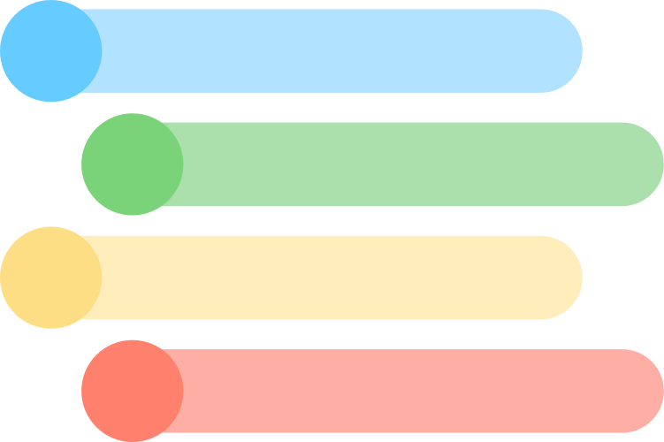
التدريب الفعلي لا يُقاس بالحضور فقط،
بل بالمهارة التي تكتسبها والنتائج التي تحققها.
لذلك صممنا نظامًا تدريبيًا يعتمد على التطبيق، المشروع، والاختبار
ليحصل كل متدرب على شهادة تعبّر عن مستواه الحقيقي ومجاله التقني.
كيف نعمل؟ وكيف تُمنح الشهادات
يتعرف الطلبة على المجالات التقنية (البرمجة، الإلكترونيات، التصميم...) ويختارون توجههم.
البداية – الجلسات التعريفية
المرحلة التطبيقية
تكوين عملي مع مشروعات حقيقية واختبارات صغيرة أثناء التدريب.
التقييم النهائي
امتحان تطبيقي أو مشروع نهائي يقيس مدى الفهم والمهارة.
منح الشهادات
شهادة نجاح و إثبات كفاءة وخبرة تقنية
شهادة حضور و تقدير
مهارتك… نُوثّقها رسميًا.

Slide 14
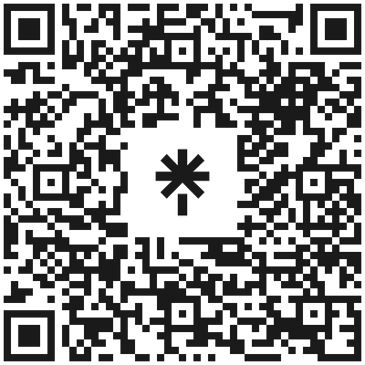
تحت إشراف كلية العلوم والتكنولوجيا
مؤسسة الخدمات التقنية والرقمية
Mz Collage Labs
نمنحك فرصة لتتعلم، تطبق، وتبني مشروعك بيدك.
سجّل اسمك ومجالك المفضل بعد العرض مباشرة.
شارك في الجلسات التعريفية المجانية.
انتقل معنا إلى التكوين التطبيقي والشهادة الرسمية.

Slide 15
حول الاهتمامات:
ما هو المجال التقني أو الإبداعي الذي يثير فضولك أكثر؟ ولماذا؟
هل فكرت يومًا في ربط تخصصك الجامعي بمشاريع رقمية أو تقنية؟
حول المهارات والتحديات
ما هي المهارة التي تتمنى تعلمها هذا العام لتبدأ مشروعك؟
هل ترى أن الدراسة الجامعية وحدها تكفي؟ أم أنك تحتاج إلى تكوين عملي أيضًا؟
حول الفرص المستقبلية:
هل فكرت كيف يمكن أن تحوّل مهارتك إلى مصدر دخل حقيقي؟
ما الذي يمنعك من البدء اليوم؟ الوقت؟ الأدوات؟ أم فقط خطوة أولى
الجدول الزمني
حول التعاون مع المؤسسة:
كيف تتخيل شكل تعاونك معنا بعد نهاية الدورات؟
هل ترغب أن نطلق مشاريع ومسابقات طلابية تطبيقية داخل الكلية؟
سيتم عمل تصويت عليه

Slide 16


اتصل بنـــــا
نود الحديث عن جميع الأمور التي تتعلق بالتسويق.
الموقع التواصل
رقم الهاتف
البريد الإلكتروني
MZ Collage Labs
+213794151960
mazouni.moha.ed17@gmail.com

Slide 17
11-06-2025
شكــــرًا جزيــــــلًا
لكـــــم علي حســن استمــــــاعكــــم
يستكشف هذا العرض التقديمي مهمة وتأثير MZ Collage Labs —، وهو مركز رقمي إبداعي يمكّن الطلاب والمهنيين من تطوير المهارات المستقبلية وبناء مشاريع حقيقية وخلق فرص في مجال التكنولوجيا والتصميم والابتكار. وهو يسلط الضوء على برامجنا الرئيسية وأساليب التدريب وكيف نساعد الأفراد والمؤسسات على النمو في العالم الرقمي سريع التغير.
كوردورلي محمد عبد القادر المازوني
مدير مؤسسة للخدمات التقنية والرقمية
Mz Collage Labs

